Slide 1
UX디자인 배우기 사용자의 다음 행위를 유도하기 위한 어포던스 원칙

Slide 2
기본 설명
사용자의 다음 행위를 유도하기 위한 어포던스 효과를 적절하게 사용해야 한다.
Affordance 버튼을 제공하여 유저가 원하는 것을 얻기 위해 들여야 하는 노력을 줄여줘야 한다.
어포던스는 사용자의 다음 행위를 유도하기 위한 시각적 단서를 제공하는 것이다.
웹 사이트의 경우 행동 유도 버튼을 예로 들 수 있다.
행동유도 버튼은 한 화면에 유저가 수행할 수 있는 한 가지 액션만 제공하는 것이 좋으며, 어쩔 수 없이 여러 액선이 제공된다면
가장 중요한 액션만 눈에 잘 띌 수 있도록 한다. 행동유도 버튼(call-to action)은 눈에 잘 띄어야 한다.
* 행동 유도성(Affordance) : 특정한 행동을 하게끔 유도하거나 특정 행동을 쉽게 하게 하는 성질

Slide 3
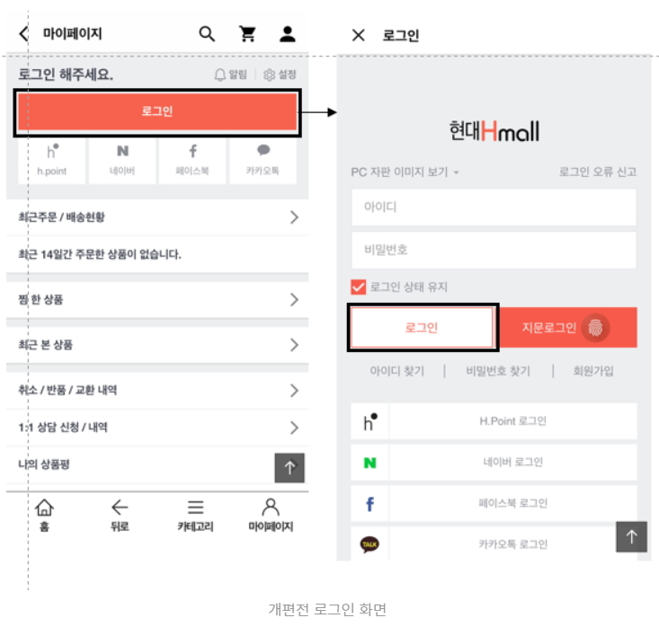
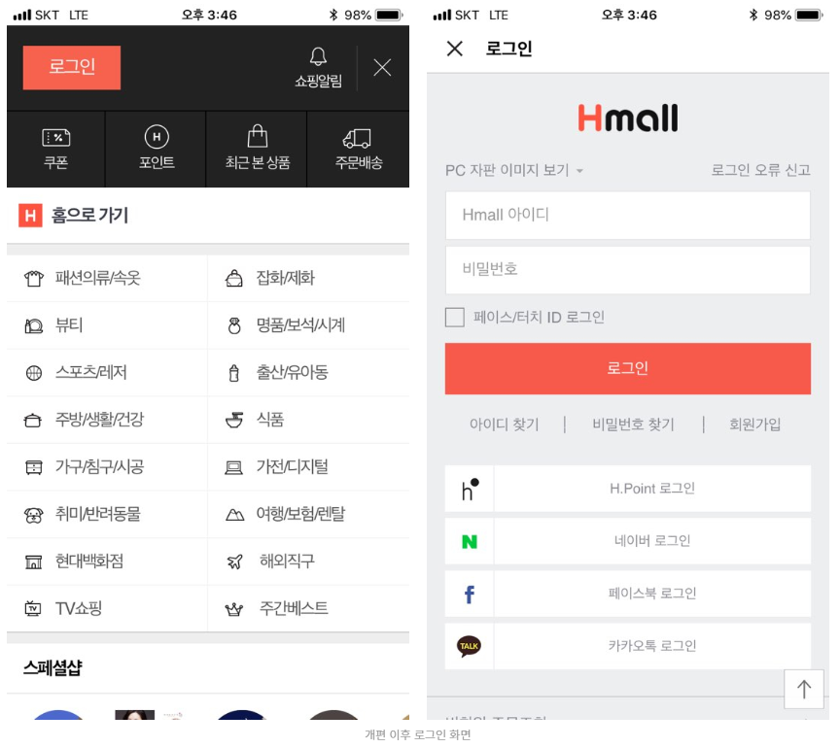
사용자의 다음 행위를 유도하기 위한 어포던스 원칙
사용자의 다음 행위를 유도하는 버튼에는 어포던스 효과를 줘야 하고, 그렇지 않은 버튼은 어포던스 효과를 주지 말아야 한다.
▶ 좌측 화면
로그인 버튼의 역할 : 사용자가 입력한 아이디와 패스워드를 시스템에 보내는 것
그런데 좌측 사례는 사용자가 어떤 정보를 입력하지 않았음에도 불구하고 로그인 버튼이 액션버튼처럼 보여지고 있다. 이는 잘못된 어포던스 효과이다.
마이페이지에 아이디와 비밀번호 입력을 요구하지 않는다면, 로그인 버튼은 강조 버튼이 아닌 최소한의 크기로 부차적 버튼 형태로 보여줘야 한다. 혹은 로그인 버튼 모양을 삭제하고 링크 정도로 보여줘도 무방하다.
▶ 우측 화면
로그인 버튼 크기를 작게 변경함.

Slide 4
사용자의 다음 행위를 유도하기 위한 어포던스 원칙
사용자의 다음 행위를 유도하는 버튼에는 어포던스 효과를 줘야 하고, 그렇지 않은 버튼은 어포던스 효과를 주지 말아야 한다.
▶ 좌측 화면
로그인 버튼은 다른 버튼에 비해 강조되어야 함에도 불구하고 오히려 지문 로그인 버튼이 더 강조되어 어포던스 효과를 잘못 사용하고 있다.
▶ 우측 화면
지문로그인 버튼 삭제, 로그인 버튼은 크게 보여줘 어포던스 효과를 주고 있다.

Slide 5
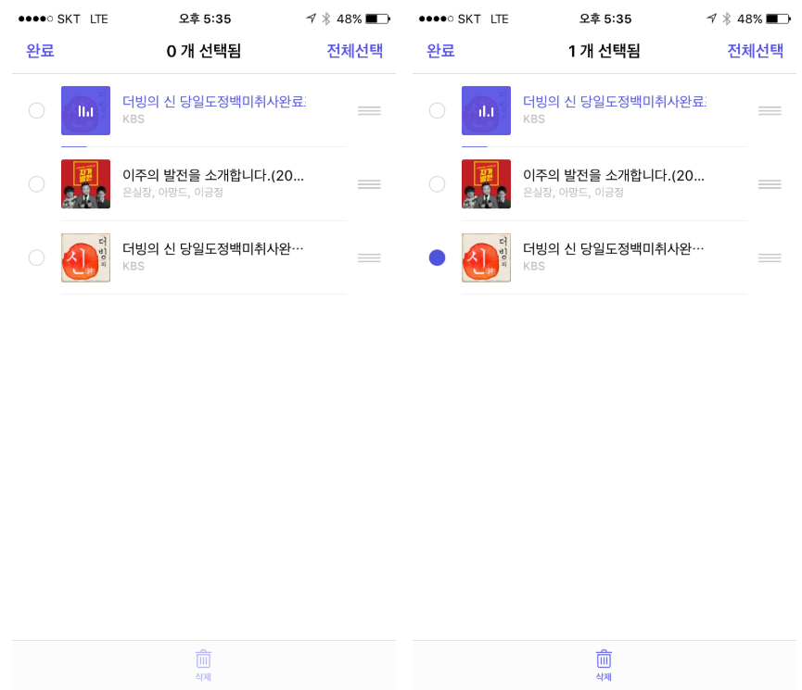
사용자의 다음 행위를 유도하기 위한 어포던스 원칙
2) 기능을 조작할 때 버튼에 어포던스를 줘 사용자의 다음 행위를 끌어낸다.
▶ 팟티 (좋은 예)
편집 목록에서 아무것도 선택하지 않았을 때는 페이지 하단의 삭제 버튼은 비활성화 상태로 보여주고 있다가, 하나 이상을 선택하였을 때 삭제 버튼은 활성화 상태로 어포던스를 주고 있다.

Slide 6
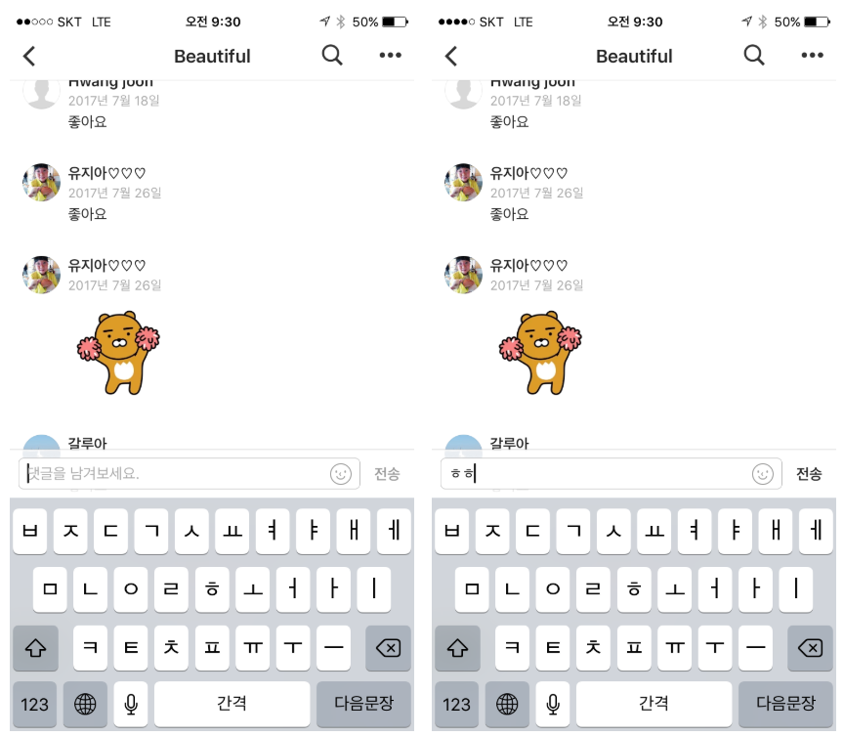
사용자의 다음 행위를 유도하기 위한 어포던스 원칙
2) 기능을 조작할 때 버튼에 어포던스를 줘 사용자의 다음 행위를 끌어낸다.
▶ 카카오뮤직 (좋은 예)
댓글을 달기 전에는 버튼이 비활성화되어 있다가, 댓글을 달기 시작하면
비활성화된 버튼은 활성화된 버튼으로 바뀌어 사용자의 어포던스를 유도한다

Slide 7
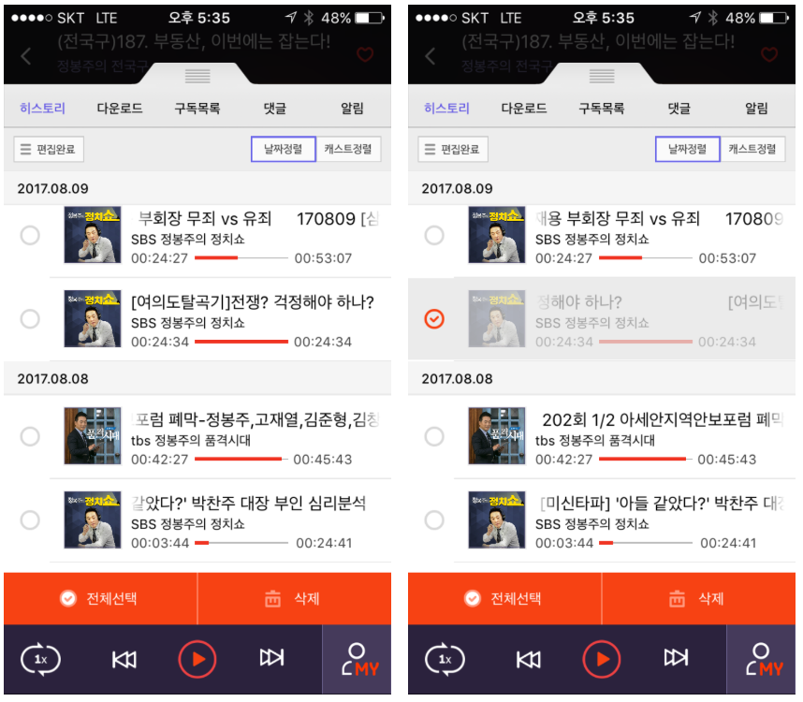
사용자의 다음 행위를 유도하기 위한 어포던스 원칙
2) 기능을 조작할 때 버튼에 어포던스를 줘 사용자의 다음 행위를 끌어낸다.
▶ 팟빵 (나쁜 예)
편집 목록에서 목록에 있는 팟캐스트를 선택하든, 선택하지 않든 페이지 하단 삭제 버튼의 색상 등 시각적 상태 변화가 전혀 없다.

Slide 8
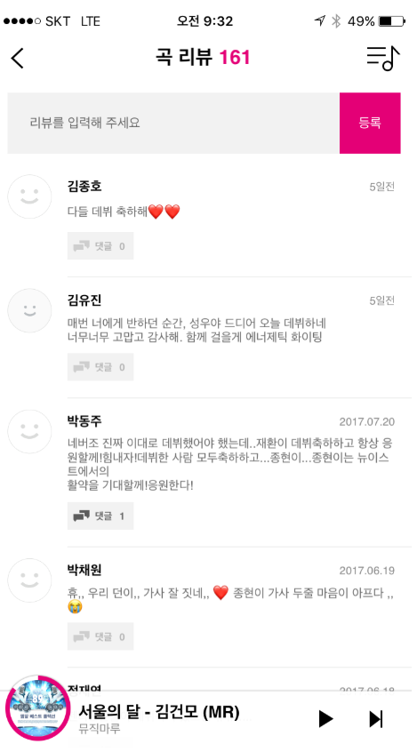
사용자의 다음 행위를 유도하기 위한 어포던스 원칙
2) 기능을 조작할 때 버튼에 어포던스를 줘 사용자의 다음 행위를 끌어낸다.
▶ M.net (나쁜 예)
댓글을 아직 달지 않았음에도 불구하고 댓글 ‘등록＇버튼이 활성화 상태로 보인다.

Slide 9
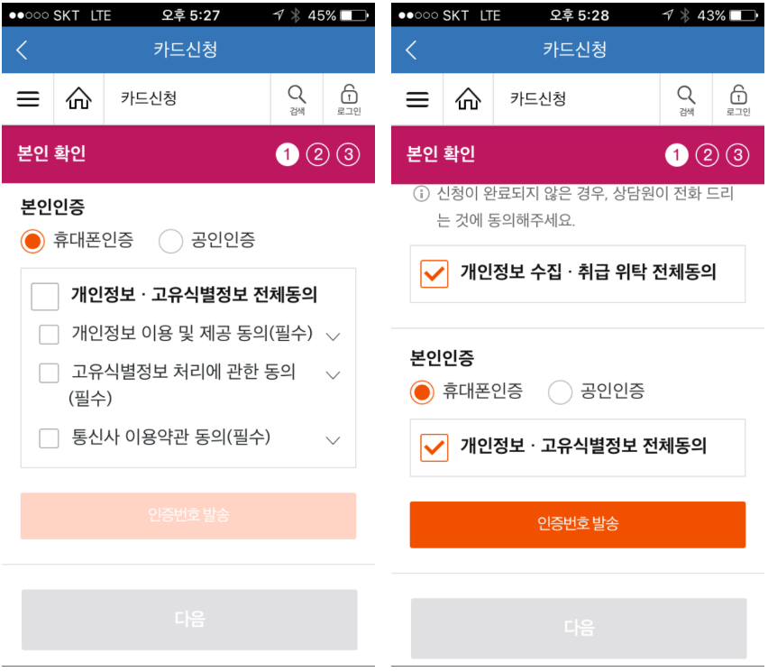
사용자의 다음 행위를 유도하기 위한 어포던스 원칙
3) 과업 행위가 연속성이 있다면 다음 행위에 어포던스 효과를 줘야 한다.
▶ 삼성카드 앱 (좋은 예)
본인확인 단계에서 시스템이 요청한 사항을 다 입력하지 않았을 때 ‘인증번호 발송＇버튼이 비활성화 상태로 보인다. 시스템이 요청한 사항을 다 입력하면 바로 ‘인증번호 발송＇버튼이 활성화 상태로 보이기 때문에 사용자가 다음에 어떤 행위를 해야 할지 알게 된다.

Slide 10
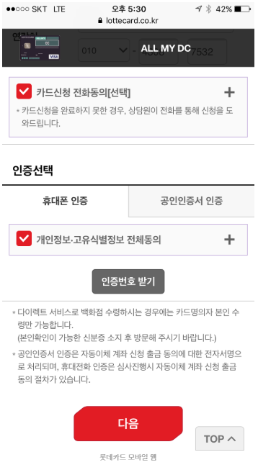
사용자의 다음 행위를 유도하기 위한 어포던스 원칙
3) 과업 행위가 연속성이 있다면 다음 행위에 어포던스 효과를 줘야 한다.
▶ 롯데카드 모바일 웹 (나쁜 예)
본인인증 단계에서 시스템이 요청한 사항을 다 입력하든지, 그렇지 않든지
‘인증번호 받기＇와 ‘다음’버튼은 마치 눌러도 된다는 것처럼 활성화된 상태로 보인다.
실제로 정보를 입력하지 않은 상태에서 눌러보면 ‘오류 메시지가 나온다.
때문에 인증번호 받기＇와 ‘다음’버튼은 비활성화된 상태로 보여줘야 한다.

Slide 11
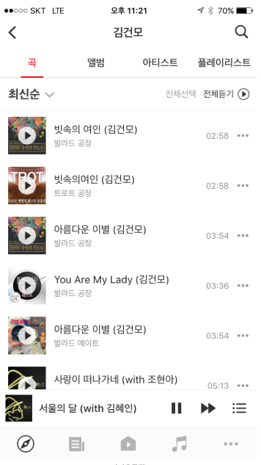
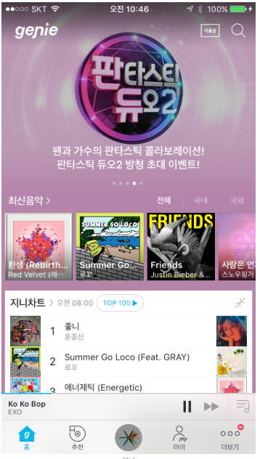
사용자의 다음 행위를 유도하기 위한 어포던스 원칙
4) 기능은 그 상태를 명확하게 보여줘 사용자의 다음 행위를 유도해야 한다.
▶카카오뮤직 (좋은 예)
페이지 하단에 현재 재생 중인 곡임을 알 수 있도록 바 형태로 제공되고 있다.
다음 곡을 듣고자 하는 경우 바 우측에 >> 버튼이 활성화 상태의 색상으로 되어 있어,
이 버튼은 누르면 다음 곡이 재생된다는 생각을 하게 된다.
▶지니 (나쁜 예)
페이지 하단에 현재 재생 중인 곡을 바 형태로 제공하고 있는데,
다음 곡으로 이동하는 >>버튼이 회색으로 흐리게 보여, 마치 버튼 자체가 비활성화 상태인 것처럼 착각을 일으킨다.
그래서 ‘다음 재생 곡이 없나?” 하는 착각을 일으킵니다.

